Slide 1
Prisjeti se koje se promjene u svjetonazoru Europljana događaju zbog geografskih otkrića te humanizma i renesanse?
Opiši promjene nastale Velikim crkvenim raskolom?

Slide 2
PROTESTANTIZAM I KATOLIČKA OBNOVA

Slide 3
TEMELJNI POJMOVI
PROTESTANTIZAM
  naziv za Lutherov pokret i njegove pristaše jer su prosvjedovali protiv odluke o zabrani njegova učenja
  naziv za kršćanska vjerska učenja koja su se odijelila od službenog crkvenog učenja i običaja KC
KATOLIČKA OBNOVA
  pokret za promjenama unutar KC u 16. st.

Slide 4
SLABOSTI CRKVE
bogaćenje Crkve i njezino uplitanje u političke borbe udaljilo ju je od glavne zadaće
ostali preduvjeti koji su potaknuli želju za reformom Crkve:
crkveni poglavari nisu se školovali za svećenike
podmićivanje i kupovina crkvenih službi
prodaja povelja oprosta od grijeha (indulgencija)
naviještanje evanđelja

Slide 5
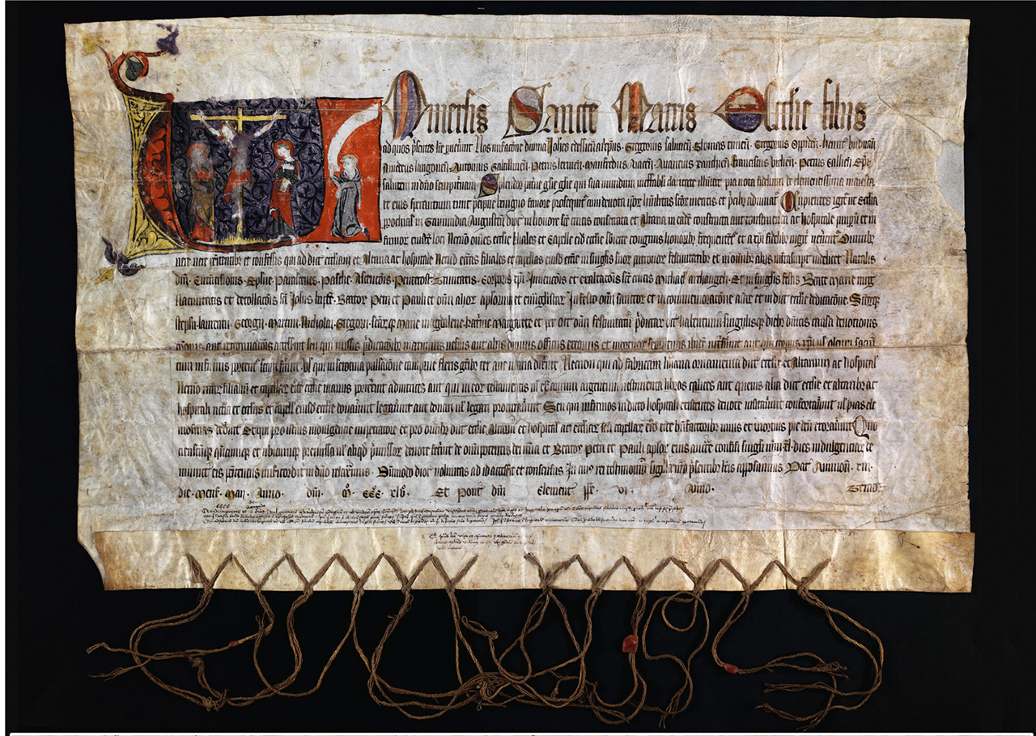
INDULGENCIJA – prodaja povelja o oprostu grijeha
Papa Lav X. indulgencijama financirao gradnju bazilike Sv. Petra u Rimu

Slide 6
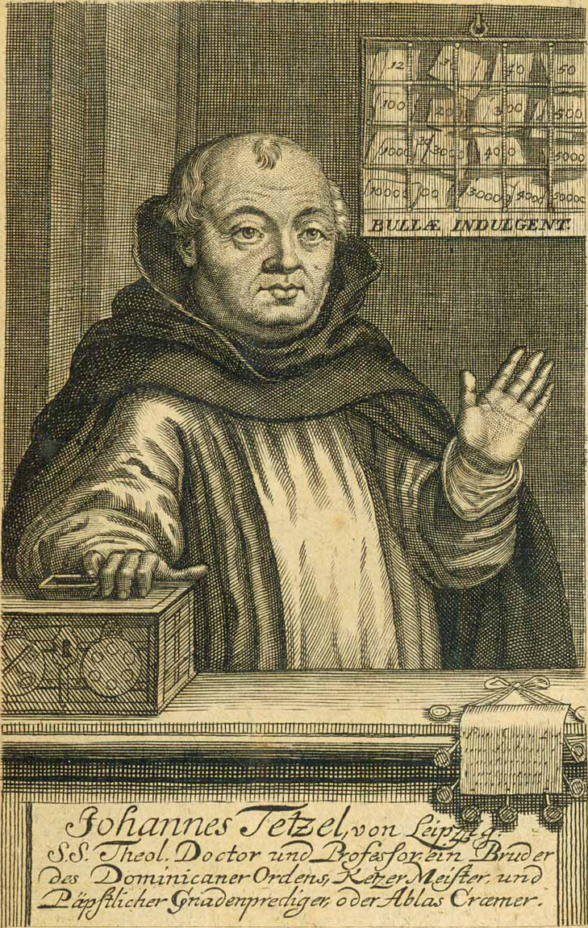
IZUM TISKARSKOG STROJA 🡪 masovna prodaja dokumenata koji su nudili oprost
Najveći trgovac među svećenstvom dominikanac Tatzel i njegovi suradnici prodali su u njemačkim pokrajinama stotine litara Isusove krvi, nekoliko litara Isusova znoja i nešto manje Marijinih suza. Prodali su i nekoliko tona ugljena iz pakla, hrpu perja iz krila anđela Gabrijela, bezbroj čavala kojima je Isus bio prikovan na križ i komadiće križa na kojemu je izdahnuo.

Slide 7
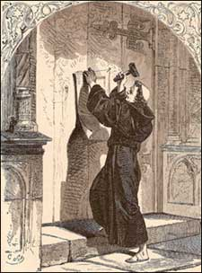
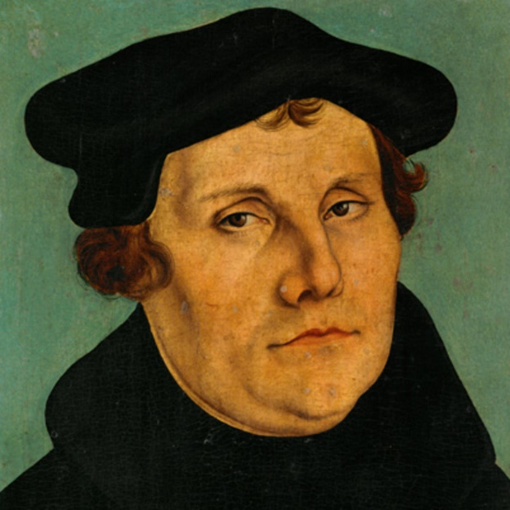
MARTIN LUTHER – REFORMACIJA POČINJE
njemački redovnik Martin Luther 1517. na vrata dvorske crkve u Wittenbergu objesio 95 teza

Slide 8
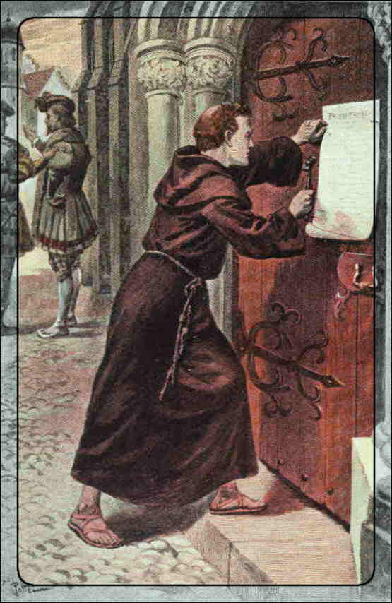
teze su bile dio novog Lutherovog učenja i tumačenja Biblije
papi ne priznaje vodeću ulogu u Crkvi
svećenicima ne priznaje posebnu ulogu propovjednika
protivi se prodaji oprosta od grijeha
osuđuje štovanje svetaca i većinu sakramenata
Crkvu poziva da se odrekne svih imanja

Slide 9
Lutherovo učenje, reformaciju, prihvaćaju:
  plemići – žele se domoći crkvenih imanja
  građani – sviđa im se ideja o Crkvi kojom će sami upravljati
  seljaci – nadaju se ukidanju društvene nepravde
papa Lav X. 1520. godine ga je izopćio iz Crkve, a njemački car Karlo V. kaznio progonstvom

Slide 10
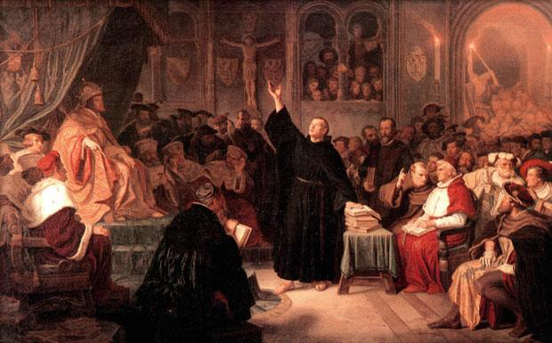
ŠIRENJE REFORMACIJE
pristaše reformacije dobili su naziv protestanti, jer su protestirali protiv nastojanja njemačkog cara da ih drži u pokornosti pape
spomenute mjere nisu zaustavile Lutherovo djelovanje
pisao nove spise
Bibliju preveo na njemački jezik

Slide 11
između protestanata i njemačkog cara, koji je podržavao Crkvu, izbio je dugogodišnji rat u kojem je car Karlo V. na kraju popustio
Mirom u Augsburgu 1555. godine uvedeno je pravilo “čija je zemlja, njegova je i vjera”

Slide 12
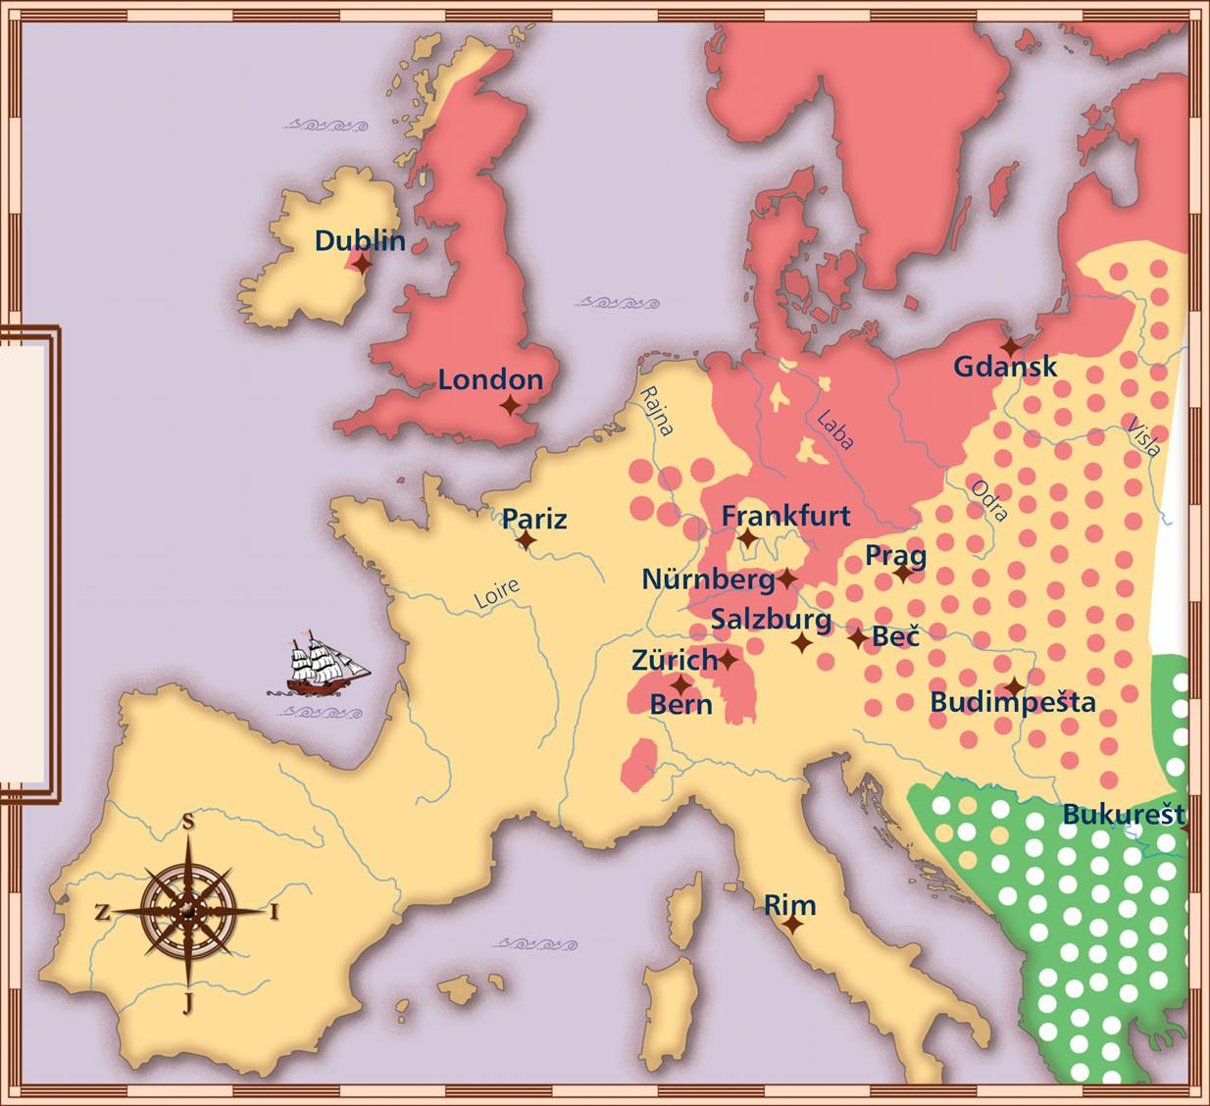
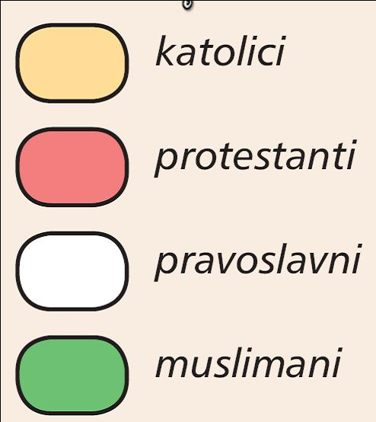
protestantizam se širi po europskim zemljama
sredinom 16. st. postaje državnom vjerom u sjevernoj Njemačkoj, Švicarskoj, Engleskoj i skandinavskim zemljama

Slide 13
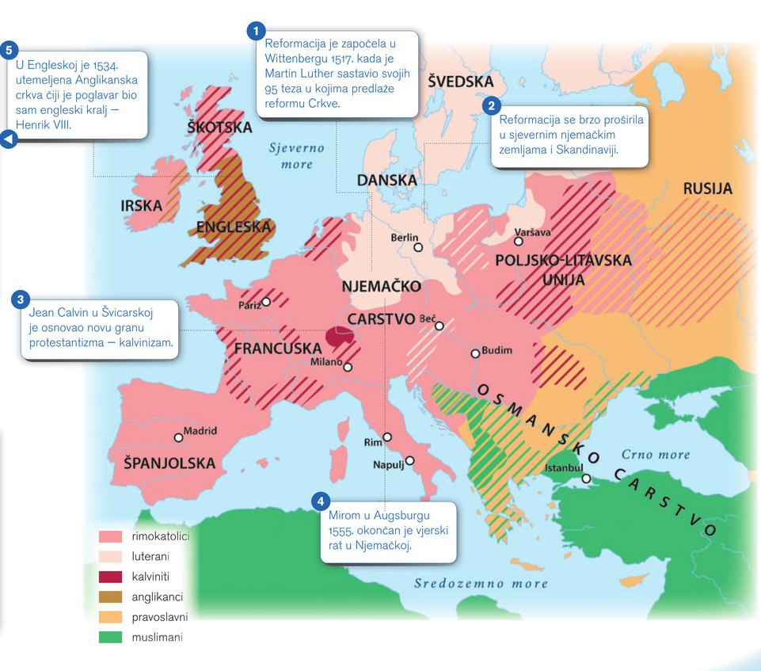

Slide 14

The other Boleyn girl, 2008.

Slide 15
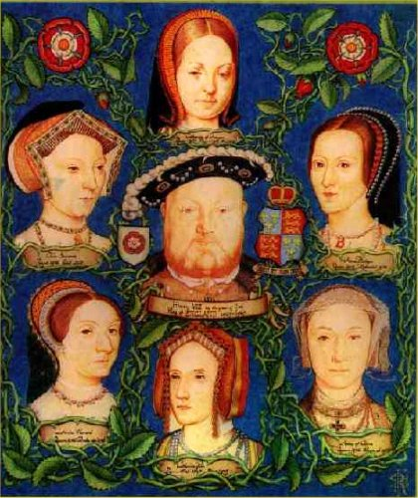
reformacijsku Anglikansku crkvu u Engleskoj osnovao je kralj Henrik VIII. iz privatnih razloga - anglikanizam
bio je ljut jer mu Crkva nije poništila brak
ženio se šest puta
Henrik VIII. i njegove žene

Slide 16
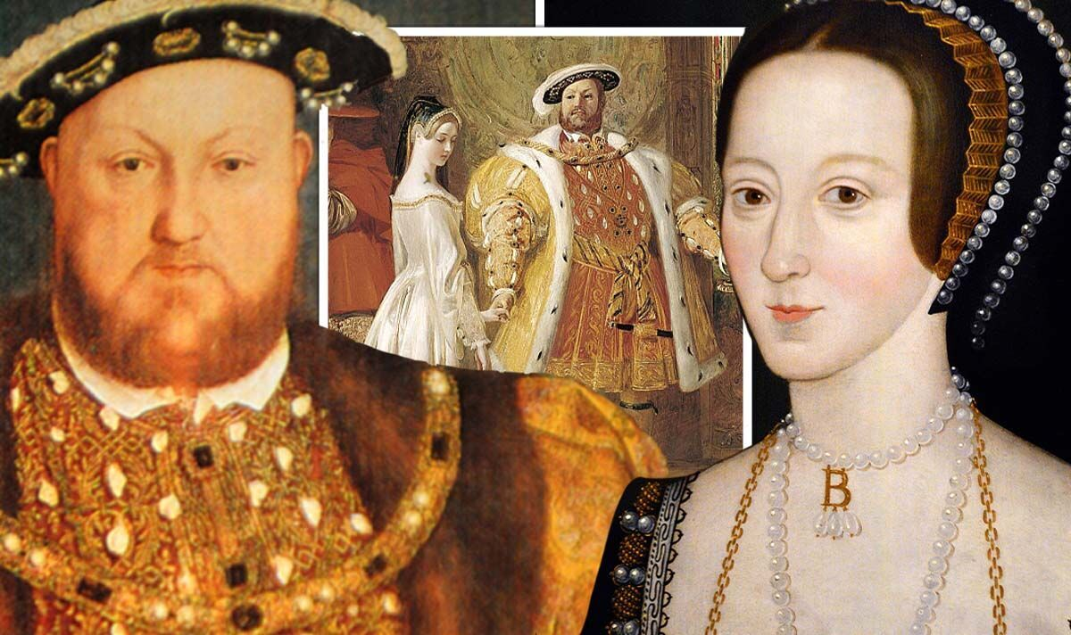
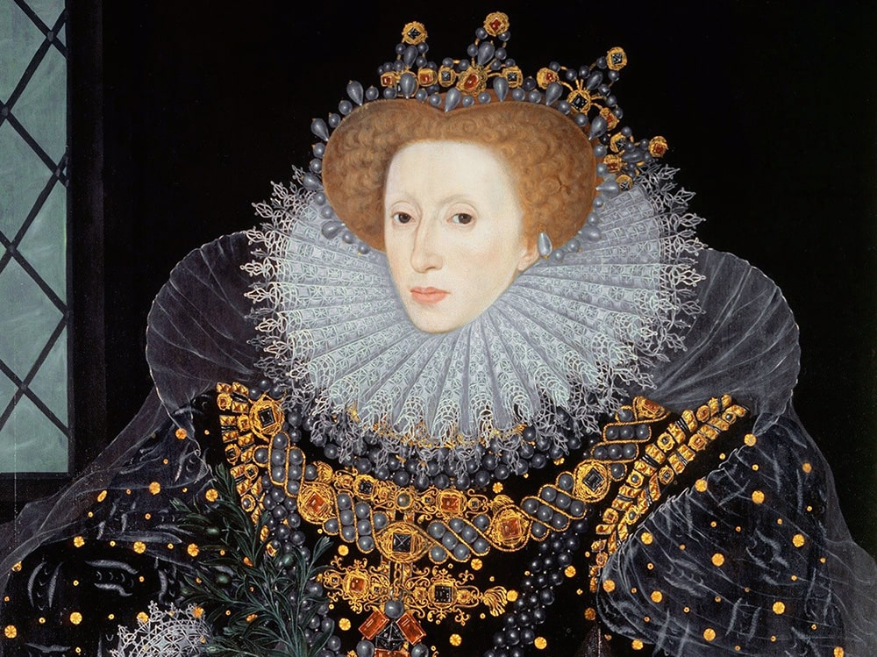
HENRIK VIII. I ANNE BOLEYN
ELIZABETA I.

Slide 17
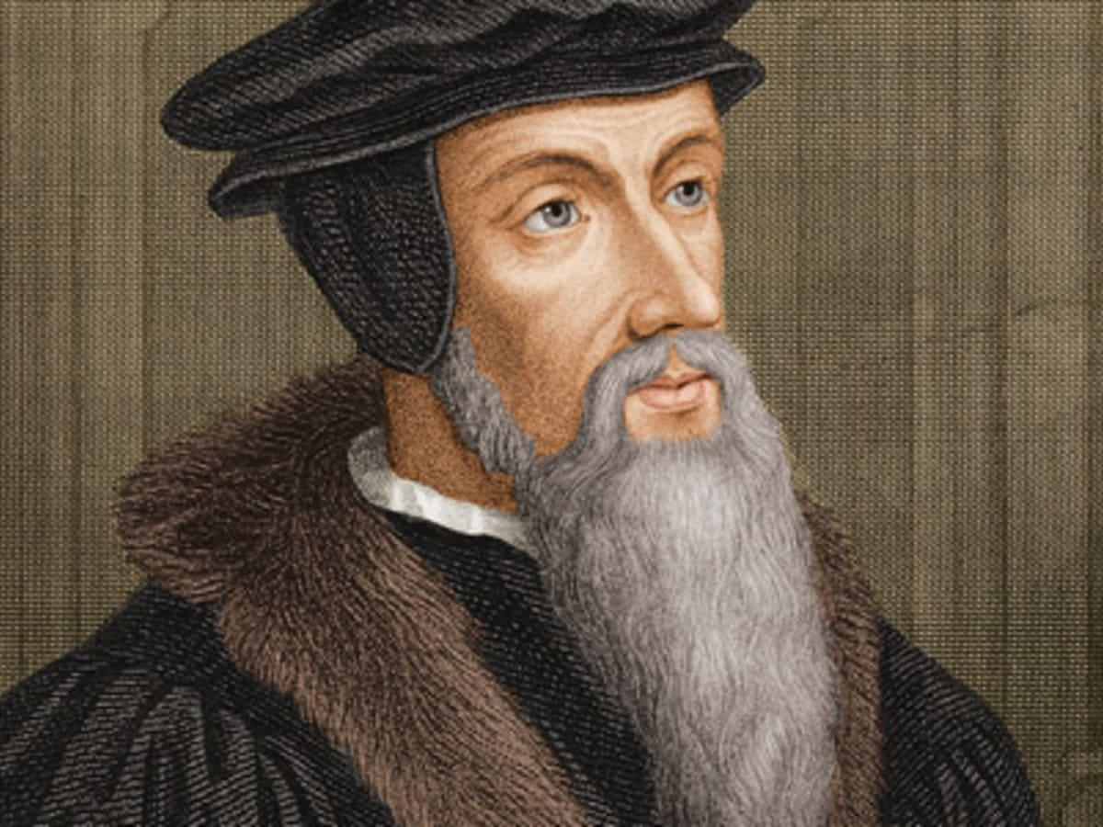
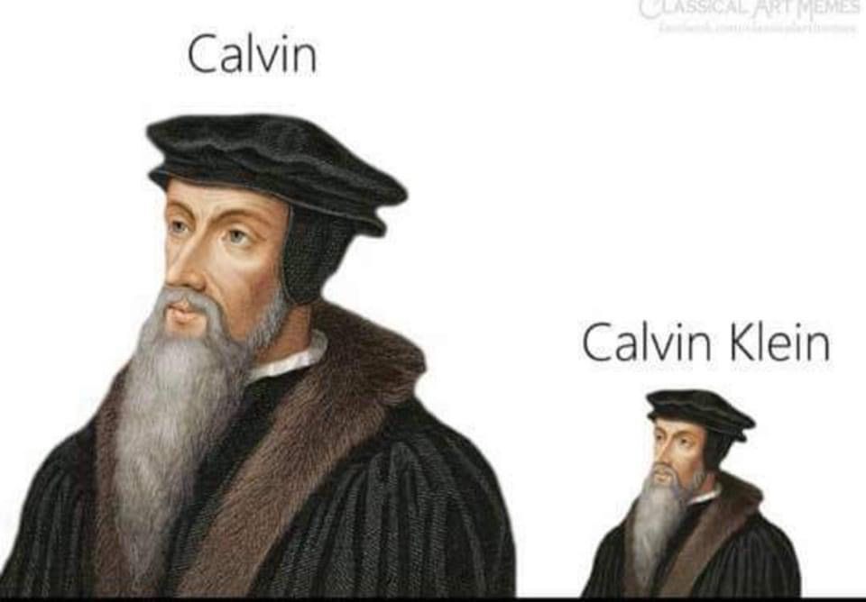
francuski protestant Jean Calvin morao je zbog progona napustiti zemlju
sklonio se u Ženevi i tamo osnovao novu protestantsku vjeru – KALVINIZAM
Jean Calvin

Slide 18
PROTESTANSKE CRKVE
ZAJEDNIČKO S KATOLIČKOM CRKVOM
RAZLIČITO
dva sakramenta
  krštenje
  euharistija
Jednostavni vjerski obredi
naglasak na propovijedi

Slide 19
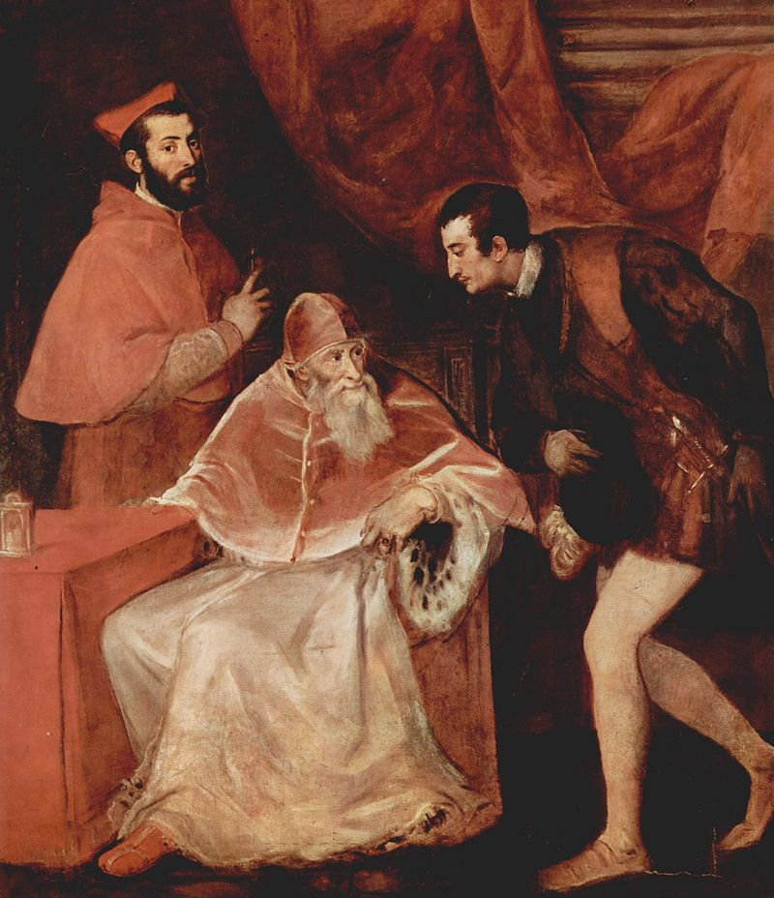
ODGOVOR CRKVE – KONCIL U TRIDENTU
kako bi zaustavio širenje protestantizma vrh Katoličke crkve započeo je obnovu u vlastitim redovima
katolička obnova ili protureformacija
pokretač papa Pavao III.

Slide 20
TRIDENTSKI KONCIL
ZADATAK: Kako se nastojalo suzbiti širenje reformacije?
PROTUREFORMACIJA
Pravilo II.
Knjige onih začetnika hereze kao što su Luther, Zwingli, Calvin, Balthasar Frieberg i drugih poput njih, koji god im bilo ime, titula ili narav njihove hereze, apsolutno su zabranjene…
Pravilo X.
Zapovijeda se svima vjernima da se ne usude čitati ili posjedovati bilo koje knjige protivne propisima ovih pravila ili zabrani ovog popisa. Ako bi bilo tko čitao ili posjedovao knjige koje su napisali heretici ili spise bilo kojih autora koji su osuđeni ili zabranjeni zbog hereze ili sumnje na krivo učenje, on odmah priziva na sebe kaznu ekskomunikacije.

Slide 21
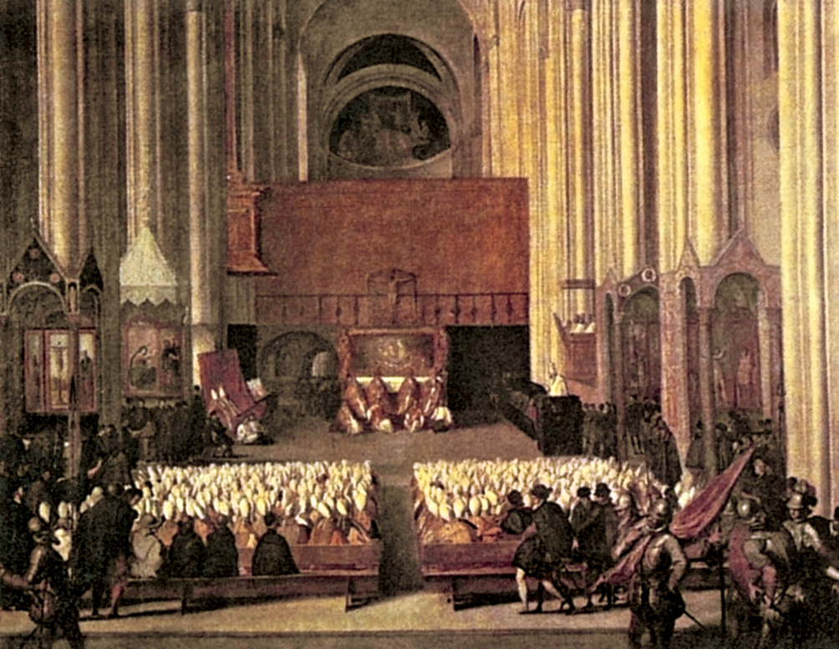
KATOLIČKA OBNOVA
donesene odluke koje su promijenile Katoličku Crkvu i prilagodile je novom dobu
Tridentski sabor
(1545.-1563.)

Slide 22
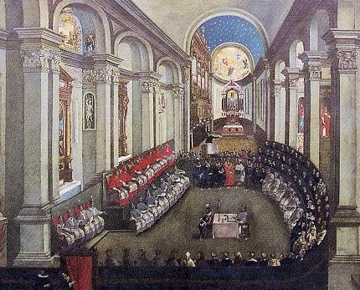
odluke Crkvenog koncila u Tridentu:
papa je potvrđen za vrhovnog poglavara Crkve
potvrđena su sva vjerska učenja koja su protestanti osporavali
svećenici će ići u škole za svećenike – sjemeništa i završavati studij teologije
tiskat će se katekizmi – vjerske knjige

Slide 23
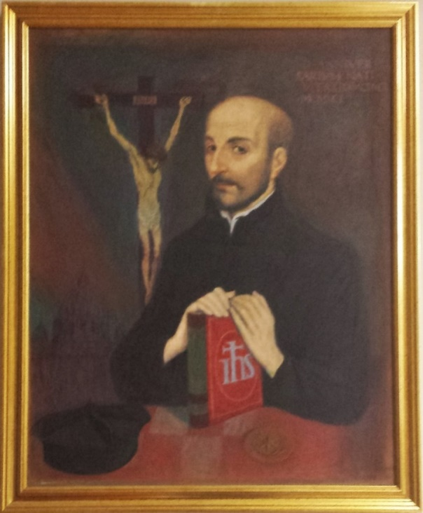
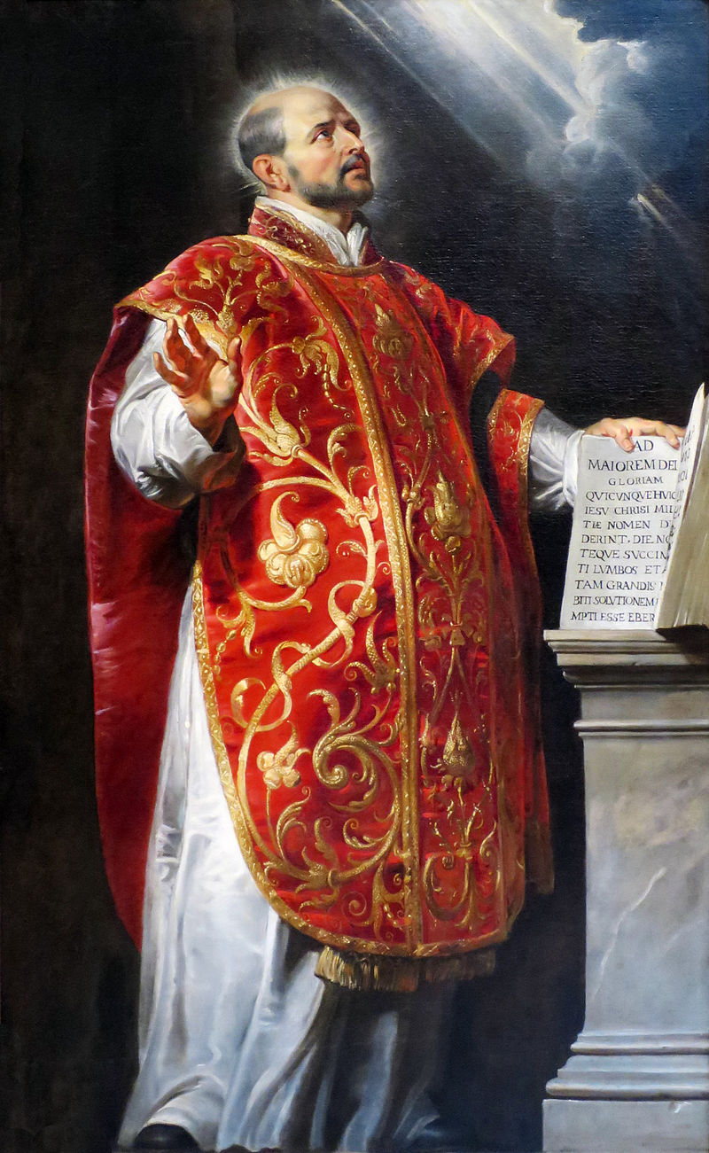
ISUSOVCI
Družba Isusova – crkveni red, glavni nositelji katoličke obnove
odlikovali su se strogom disciplinom i bezuvjetnom poslušnošću papi
glavna im je djelatnost bila obrazovanje pučanstva
osnivač baskijski plemić Ignacije Loyola
osnivaju škole, gimnazije i sveučilišta
vodeći europski prosvjetitelji te najobrazovaniji ljudi svoga doba

Slide 24
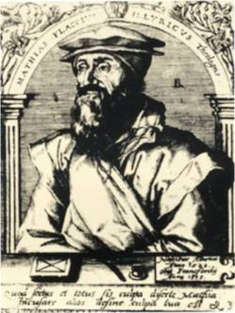
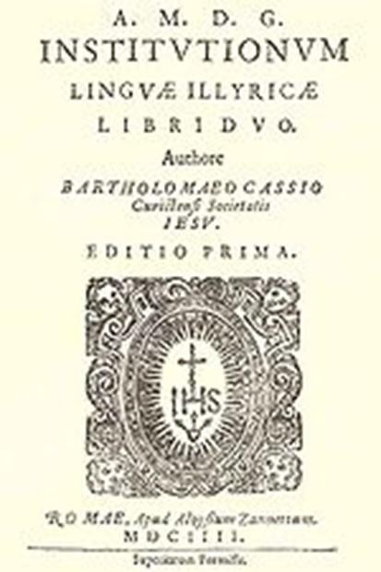
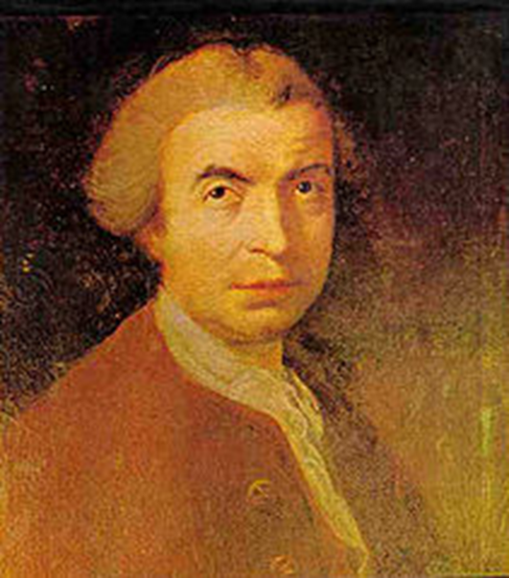
PROTESTANTIZAM I ISUSOVCI U HRVATSKOJ
isusovci
Ruđer Bošković
Matija Vlačić Ilirik
-najpoznatiji protestant
Bartol Kašić
1. gramatika
hrvatskoga jezika (1604.)

Slide 25
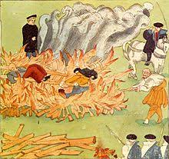
KONTROLA I NETRPELJIVOST
Nastojeći suzbiti širenje krivovjerja, Katolička Crkva je pribjegla i različitim mjerama kontrole i nasilja.
papa Pavao III. osnovao inkviziciju - crkveni sud za istragu i kažnjavanje krivovjeraca
Spaljivanje vještice, 16.st.

Slide 26
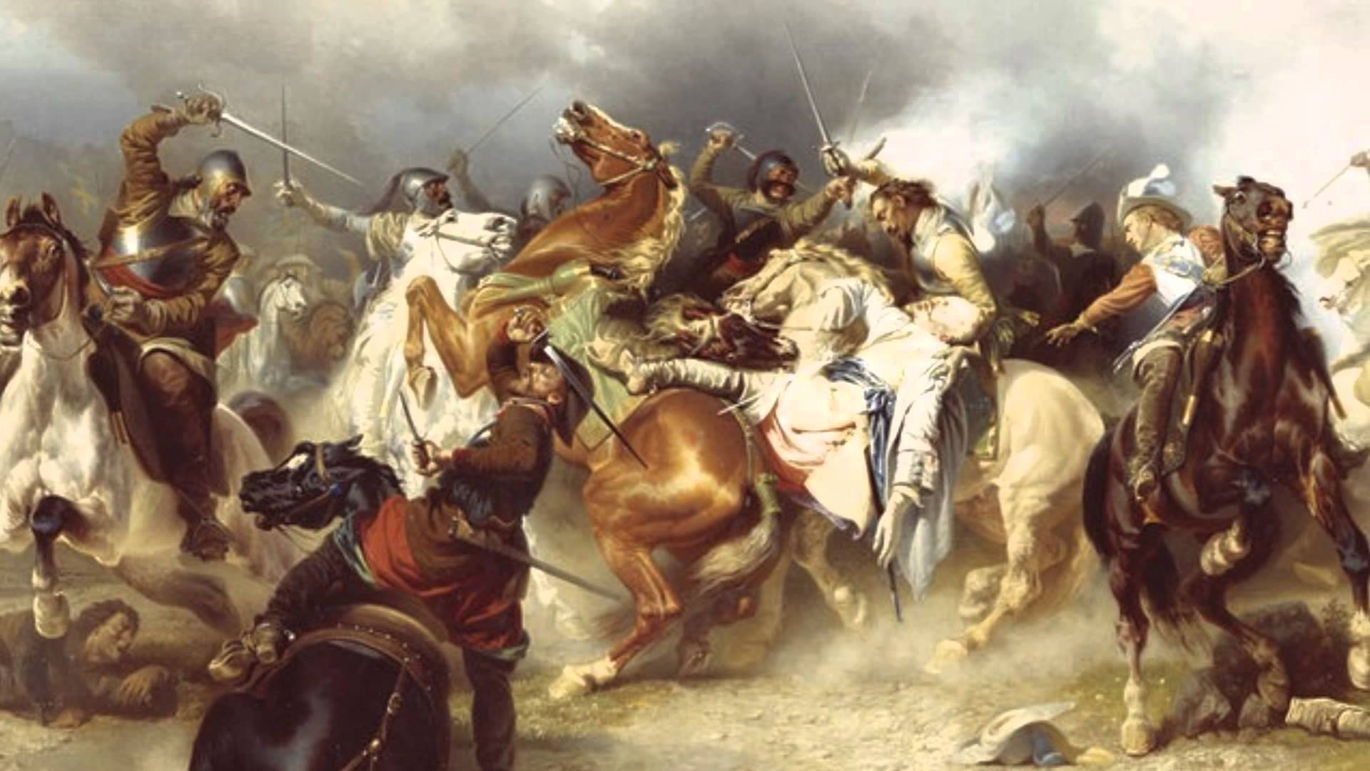
POSLJEDICE REFORMACIJE
tijekom reformacijskog pokreta došlo je do rascjepa u Katoličkoj Crkvi na protestante i katolike
on se pretvorio u krvave vjerske ratove između tih dviju strana

Slide 27
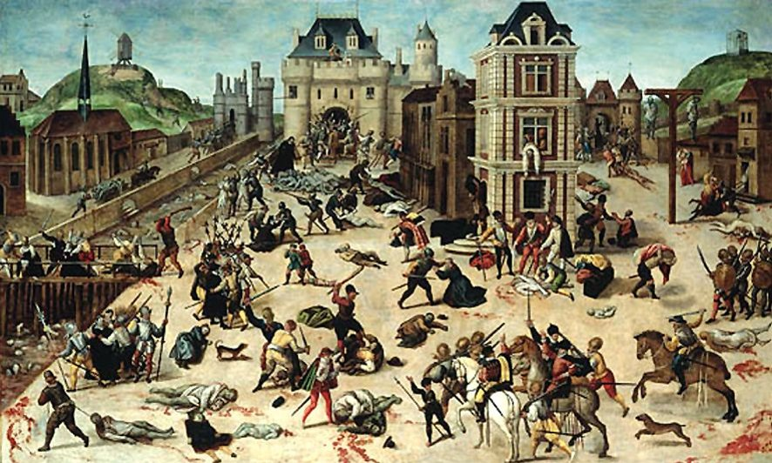
Bartolomejska noć 1572.
nakon širenja protestantskih ideja i u Francuskoj se se stvara podjela između katolika i protestanata (uglavnom kalvinista nazvanih HUGENOTI)
godine 1527. sve hugenotske vođe okupili su se u Parizu na vjenčanju Henrika od Navarre (kasnije francuskog kralja Henrika IV.), protestantskog pretedenta na prijestolje
uz odobrenje majke tada aktualnog kralja Karla IX. (Katarine Medici), u stravičnom masakru ubijen je najveći dio protestantskog vodstva - Bartolomejska noć

Slide 28
Tridesetogodišnji rat (1618. – 1648.)
najveći političko-vjerski sukob zahvatio je gotovo sve europske zemlje
na čelu protestantskih država bile su Danska i Švedska
katoličku stranu su predvodili Habsburgovci

Slide 29
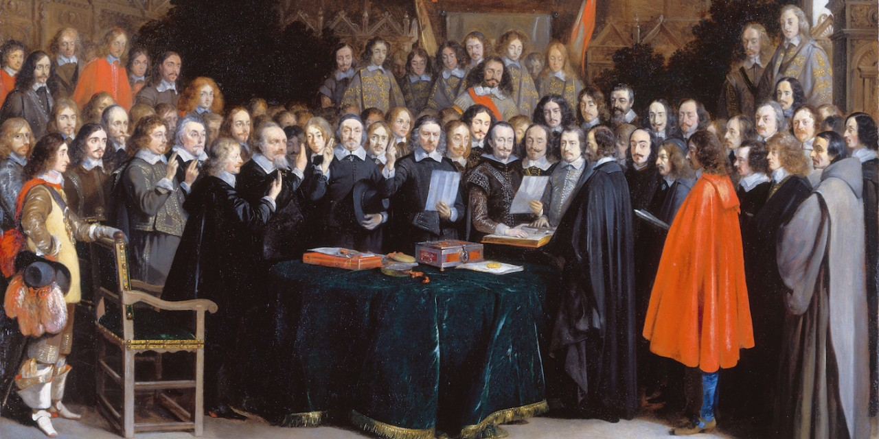
rat bez pobjednika je završio 1648. Westfalskim mirom
načelo vjerske tolerancije – katolici i protestanti imaju ista prava 🡪 prestanak vjerskih ratova

Slide 30
  OBJAVA 95 TEZA
1517.
  ANGLIKANSKA CRKVA
1534.
  ISUSOVCI
1540.
  KALVINIZAM
1541.
  TRIDENTSKI KONCIL
1545. – 1563.
  MIR U AUGSBURGU
1555.
  BARTOLOMEJSKA NOĆ
1572.
  TRIDESETOGODIŠNJI RAT (WESTFALSKI MIR 1648.)
1618-1648.

